Slide 1



O conjunto de módulos deste curso foram adaptados a partir de trabalho do Prof. Henrique J. Brodbeck
Auditoria de Sistemas Computacionais
Conceitos Gerais de Auditoria de Sistemas
Auditoria de Sistemas Computacionais
Conceitos Gerais de Auditoria de Sistemas
Auditoria de Sistemas Computacionais
Conceitos Gerais de Auditoria de Sistemas

Slide 2

Agenda
➔ Conceitos de Auditoria de TI
  ➔Âmbito, Problemas, Atuação
  ➔Controles Internos
  ➔Pontos de Controle
➔ Parâmetros de Controles Internos
➔ O Planejamento da Auditoria
➔ Áreas de foco

Slide 3
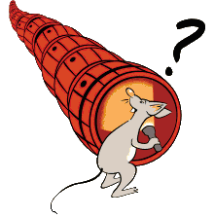
O âmbito da Auditoria de Sistemas
➔Auditoria de TI: ferramenta da gestão, do controle acionário, do meio externo e das pessoas para:
  ➔Checar, opinar, avaliar, validar a qualidade dos dados (da informação) referente aos sistemas geradores e mantenedores, referente à segurança, integridade, confiabilidade e eficiência.
➔Interna ou Externa
➔Exige conhecimentos de TI
➔Exige conhecimentos do negócio

Slide 4

Problemas da Auditoria de Sistemas
➔ Os auditores quando muito bons tecnologicamente, tendem a se transformarem em analistas.
➔ Auditores tendem a ficar desatualizados em termos tecnológicos em relação aos cenários computacionais do mercado e da organização.
➔ Carência de bons profissionais em auditoria, combinando experiência e conhecimento em TI e auditoria.
➔ CIOS e CEOs carecem de orientação no sentido de obterem melhores resultados a partir do conceitos de auditoria.

Slide 5
Problemas da Auditoria de Sistemas 2
➔ Ambiente computacional complexo
  ➔ Múltiplos cenários computacionais:
    Microcomputadores stand alone
    Redes (LANs, MANs, WANs, etc)
    Ambiente cliente/servidor
    Networking
    web services e organizações interconectadas
Ambiente atual

Slide 6

Complexidade Crescente da TI
➔ Novos modelos de desenvolvimento de software
  Métodos ágeis
  CMM/CMMI
  Metodologias
➔ Gerência de projetos
  Governança
  Cobit
  Itil
  PMI/PMBOK
  Processos
➔ Novos aspectos da segurança e avaliação de riscos

Slide 7
O futuro da auditoria de sistemas
➔ Novas funções no ambiente
  ➔Analista de Segurança (security officer)
  ➔Analista de Qualidade
  ➔Analista de Conformidade (compliance officer)
➔ Auditoria de segurança e qualidade
➔ Maior automação do processo de auditoria, através de suporte intrínseco dos sistemas
➔ Análise de custo/benefício da auditoria
➔ Gestão e qualidade da auditoria

Slide 8
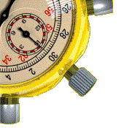

Controle Interno
➔ Controle interno é função administrativa, exercida pelo auditor de sistemas, que valida as demais funções administrativas - planejamento, execução e controle
➔ Ênfase da auditoria nos processos computacionais e na administração de tecnologia da informação
➔ Certificar a qualidade intrínseca dos sistemas e dos processos

Slide 9
Controle Interno e Auditoria
➔ Administração por confronto
  Ambiente de contestação, buscando otimização, eficiência, eficácia e segurança
➔ Administração por exceção
  onde atuar?
  que subconjunto avaliar e validar?
  otimização da análise de risco
➔ Ponto de Controle
  subconjunto submetido à auditoria
  alto risco

Slide 10
Controle Interno e Auditoria
➔ Frameworks de Controles Internos
  CoCo (CICA - Canadá)
  COSO - Comittee of Sponsoring Organizations of the Threadway (USA)
  Cadbury - The Cadbury Commision (UK)
  BIS (Comitê da Basiléia): A Framework for Internal Control for Banking Organizations
➔ Auto-avaliação
  Utiliza o framework para determinar o grau de risco

Slide 11
Parâmetros de Controle Interno
➔ Controle Interno Sistemas
  Fidelidade do dado em relação à fonte
  Segurança física
  Segurança lógica
  Confidencialidade
  Segurança ambiental
  Obediência à legislação
➔ Controle Interno Administrativo
  Eficiência
  Eficácia
  Obediência às políticas da administração

Slide 12
Pontos de Controle
➔ Abordagem do parâmetro de controle interno
Abordagem da fraqueza buscada
  erro, omissão, falha de procedimentos
  falta, erro, correção de resultados
➔ Formado por rotinas e informações operacionais e de controle
➔ Recursos humanos, materiais, tecnológicos

Slide 13
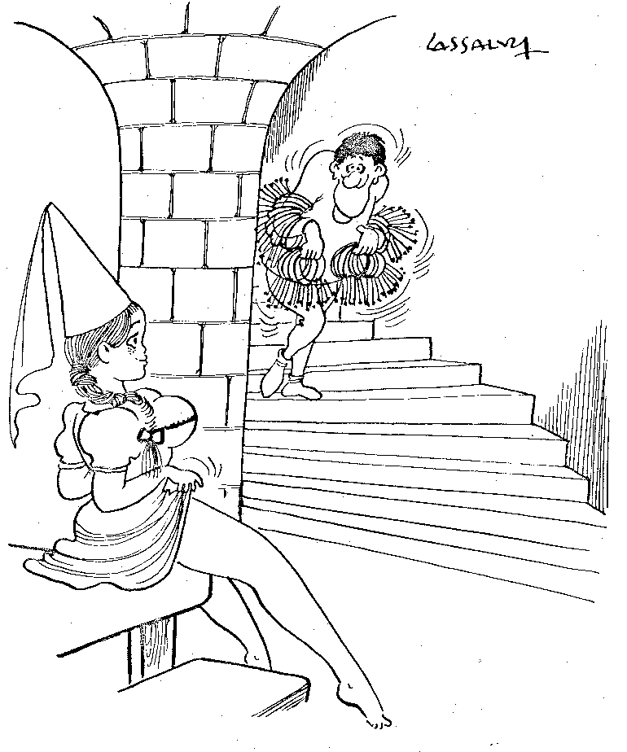
Forma de Atuação
➔ Através dos sistemas de informações
➔ Através do centro de computação
➔ Através dos processos ou resultados
Analisando
➔ Rotinas operacionais
➔ Informações operacionais
➔ Rotinas de controle
➔ Informações de controle
Não existe
sistema 100%
seguro!

Slide 14
Ponto de Controle
➔ É a situação do ambiente computacional caracterizada como de interesse para validação e avaliação
  Processo
  sistema
  módulo de um sistema
  banco de dados
  tabela de um banco de dados (arquivo)
  coluna de uma tabela (campo)
  linhas na tabela (registros)
  Objetos de uma classe.

Slide 15
Auditoria do Ponto de Controle
➔ Identificação dentro do ambiente
➔ Caracterização em termos de recursos, processos e resultados
➔ Análise de risco
  parâmetros do controle interno
  fraquezas passíveis de ocorrer
Técnica de
auditoria
x Risco
Aplicar a
técnica de
auditoria
Analisar os
resultados
apurados
Apresentar
uma opinião

Slide 16
Ciclo de Vida do Ponto de Controle
Início
Ponto de
Controle
identificado
Avaliar?
Fraquezas?
Ponto de
Auditoria
S
S
N
N
Auditoria
Fim

Slide 17
Análise de Risco
➔ Conhecer o ambiente a ser auditado
  levantamento de dados
    fluxo do processamento
    inventário de recursos humanos e materiais
    arquivos processados (bancos de dados)
    relatórios e consultas produzidos
  estudo da documentação do ambiente
  complementação de informações
  visita ao ambiente computacional
  entrevistas com os profissionais do ambiente

Slide 18
Análise de Risco ₂
➔ Planejamento da auditoria
  conhecimento do ambiente computacional
  determinação dos Pontos de Controle
  estabelecimento dos objetivos de validação e avaliação dos Pontos de Controle
    técnicas de auditoria
    prazos de execução da validação
    custos incorridos com a validação
    nível de tecnologia exigida do auditor
    natureza da fraqueza do controle internos passível de ser alcançada

Slide 19
Análise de Risco ₃
➔ Planejamento da auditoria (cont)
  análise da sensibilidade de cada Ponto de Controle
    matriz Ponto de Controle, Parâmetro, Voto, Fraqueza do Controle, Voto, Técnica de Auditoria a aplicar, Voto, Voto Médio
  hierarquização dos Pontos de Controle
  documentação do processo de planejamento da auditoria

Slide 20
Produtos Gerados
➔ Relatórios de Fraquezas de Controle Interno
  Objetivos do projeto de auditoria
  pontos de controle auditados
  conclusão sobre cada ponto de controle
  alternativas de solução propostas (pontos de recomendação)
Certificado de Controle Interno
  Não devemos ter neuras por certificação externa ou interna, porém, não custa ter o mínimo necessário à saúde tecnológica da empresa.

Slide 21
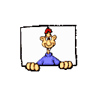
Técnicas de AS
Questionário
Simulação de dados (test-deck)
Visita in loco
Mapeamento estatístico
Rastreamento
Entrevista
JAD
Análise relatório / tela
Simulação paralela
Análise de log
Análise de programa fonte
Snapshot
Observação
Delphos

Slide 22
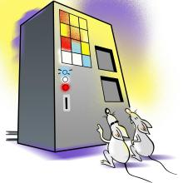
Auditoria do Ambiente Computacional
➔ Sistemas em operação
➔ Desenvolvimento de sistemas
➔ Centro de computação
  Gestão
  Segurança

Slide 23
Workshop
➔ Analise o CPD de sua empresa e tente identificar (sem exploração profunda) as vulnerabilidades existentes.
➔ Identifique pelo menos quatro processos de TI (não vale processos negociais), clarificando seus insumos de entrada e produtos de saída.
Fim

